Slide 1
Terziario
Luci ed ombre nel primo semestre 2021,
in attesa del PNRR

Slide 2
Forte effetto pandemia in UE
Fonte: Oxford Economics
11 Ottobre

Slide 3
Terziario riprende ruolo di motore economia in T2
 | Var. Annuale | Var. Trim | Var. Trim | Var. Trim | Var. Tendenziale
 | 2020 | 2020 T4 | 2021 T1 | 2021 T2 | 2021 T2
Valore Aggiunto Nazionale | -8.6% | -1.8% | 0.35% | 2.5% | 18.7%
Manifattura | -11.7% | 0.4% | 1.1% | 1.3% | 37.75%
Costruzioni | -6.6% | -1.5% | 5.7% | 3.2% | 53.8%
Servizi | -8.1% | -2.3% | -0.4% | 2.9% | 12.5%
PA, Istruzione e Sanità | -3.% | 0.2% | 1.5% | -0.3% | 3.8%
Attività Artistiche e di Intrattenimento | -14.6% | -8.1% | -2.25% | 7.75% | 8.1%
Attività Finanziarie | -2.6% | -1.2% | 1.6% | -0.1% | 2.3%
Attività Professionali ed Immobiliari | -6.11% | -0.8% | 0.76% | 1.0% | 10.2%
Servizi di Informazione e Comunicazione | 1.9% | -0.1% | 0.7% | 2.6% | 12.1%
Commercio, trasporto, alloggio e ristorazione | -16.0% | -5.6% | -2.25% | 8.3% | 26.8%
Fonte: Istat. Dati destagionalizzati
11 Ottobre

Slide 4
Costruzioni e ICT superano livelli 2019
Fonte: Istat. Dati destagionalizzati. In parentesi il trimestre di ritorno al livello 2019T4 (previsioni Oxford Economics)
11 Ottobre

Slide 5
In T3 anche imprese servizi superano livelli di fiducia 2019
Fonte Istat, Clima di Fiducia delle imprese, dati di Aprile 2020 non disponibili.
11 ottobre

Slide 6
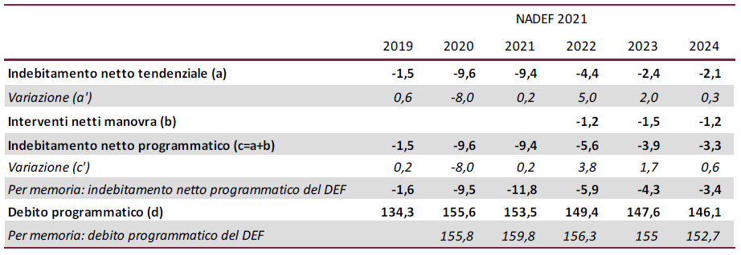
Finanza Pubblica Italia – Politica di bilancio rimane espansiva, (con ipotesi di rimbalzo significativo del Pil)
In % del Pil
Fonte Ufficio Parlamentare Bilancio, Ottbre 2021
11 ottobre

Slide 7
Struttura dei finanziamenti RRF Sostanziale differenza tra i vari Paesi
 | Sovvenzioni | Prestiti | Totale risorse RRF | RRF su Pil 2020 (%)
Germania | 25.6 | 0 | 27.9 | 0.8
Spagna | 69.5 | 0 | 69.5 | 6.1
Austria | 3.5 | 0 | 4.5 | 1.2
Polonia | 23.9 | 12.1 | 36 | 6.9
Francia | 39.4 | 0 | 39.4 | 1.7
Svezia | 3.3 | 0 | 3.3 | 0.7
Belgio | 5.9 | 0 | 5.9 | 1.3
Italia | 68.9 | 122.6 | 191.5 | 11.6
Fonte: Commissione Europea, Piani RRF Nazionali, valori in miliardi di euro, World Bank
11 ottobre

Slide 8
PNRR e ruolo del
Terziario

Slide 9
Allocazione dei fondi PNRR
Obiettivo: Quantificazione degli investimenti per settori economici
… NON un’analisi di impatto economico …
… ma misura della distribuzione delle risorse nei settori di attività economica
Metodologia: Allocazione diretta e indiretta
1) Qual è il fatturato inizialmente destinato ad ogni settore …
2) … e come cambia tenendo in conto la catena dei fornitori
11 Ottobre

Slide 10
Le risorse del PNRR considerate nell’analisi
Sovvenzioni | 68,9
Prestiti per nuovi progetti | 77,5
Prestiti per progetti esistenti | 45,1
Totale RRF | 191,5
Fondo Complementare | 30,6
React-EU | 13,0
Totale (a + b + c) | 235,6
Totale risorse aggiuntive per valutazione d’impatto | 182,7*
In linea con le indicazioni della CE sulla ammissibilità nel PNRR solo di investimenti ...
... utilizziamo l’intero ammontare RRF
Criteri di allocazione:
Sussidi, agevolazioni fiscali o incentivi
Beni immateriali
11 Ottobre

Slide 11
Allocazione diretta - lion’s share a Costruzioni
Fonte: elaborazioni Osservatorio su testo PNRR, quota di “non categorizzato” non riportata
11 Ottobre

Slide 12
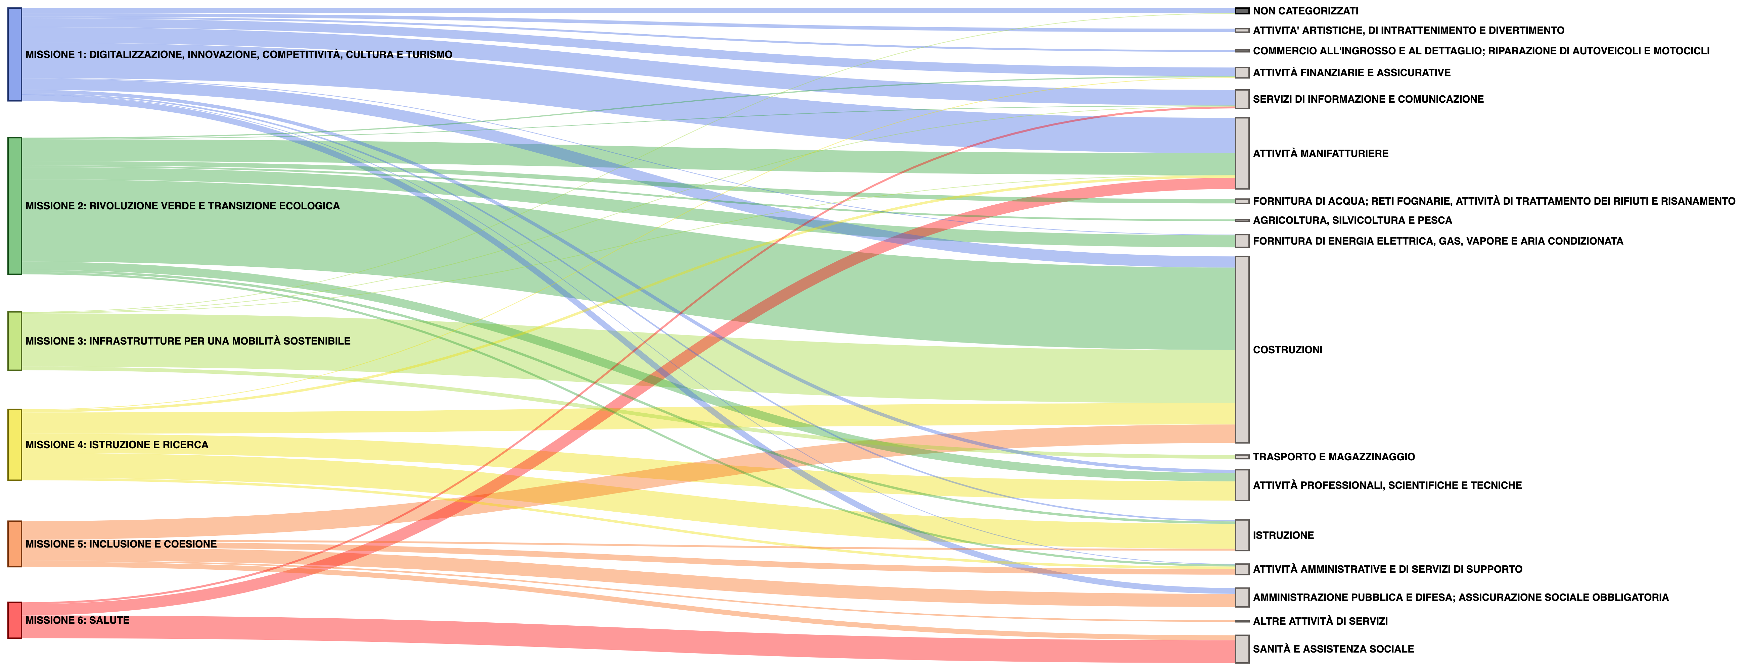
La prevalenza di Costruzioni e Manifattura è data dalle prime tre Missioni
Fonte: elaborazioni Osservatorio su testo PNRR
11 Ottobre

Slide 13
Punti chiave – Allocazione Diretta
Quota Terziario in PNRR (circa il 40%) inferiore alla quota su PIL (quasi il 75%)
Prevalenza allocazione a settori tradizionali, allocazione a mondo ICT trascurata (4.2%)
Meno di 1% per i settori con impatto Covid maggiormente negativo (Attività Artistiche e Servizi di Alloggio e Ristorazione)
Rischio sovraffollamento progetti per Costruzioni ...
... in parte attenuato da alta incidenza di scadenze allungate (MIMS)
Tutti i settori dovranno attingere alla rispettiva catena dei fornitori per l’effettuazione dei progetti
... necessità di un’analisi di allocazione indiretta
11 Ottobre

Slide 14
Confronto Allocazione Diretta e Indiretta
Fonte: elaborazioni Osservatorio su testo PNRR, quota di “non categorizzato” non riportata
11 Ottobre

Slide 15
Conclusioni
Analisi di allocazione, NON di impatto economico complessivo
Due fasi:
Diretta: allocazione immediata delle risorse ai settori
Indiretta: necessaria distribuzione alle filiere di riferimento per ogni settore
Nella quantificazione diretta spicca la quota allocata a Costruzioni (oltre 40%)
Utilizzando le tavole I/O risulta forte attenuazione di Costruzioni (da 42% a 16%) ...
... e un aumento considerevole di Manifattura (dal 16% al 28%)
Nel complesso , allocazione di risorse che riflette impostazione industrialista NGEU ...
... con uno squilibrio a favore dei settori industriali rispetto al Terziario
11 Ottobre

